Slide 1

Website Đặt Và Giao Đồ Ăn Nhanh Booking And Delivering Fast Food
Thành viên | Vai trò
1. Dương Tấn Lực | Trưởng nhóm
2. Trần Phúc Hậu | Thành viên
3. Nguyễn Thị Thanh Tuyền | Thành viên
GVHD: NGUYỄN NGHIỆM

Slide 2

GIỚI THIỆU THÀNH VIÊN
Dương Tấn Lực
Vai trò: Trưởng nhóm
Công việc:
Công việc 1
Công việc 2

Slide 3
GIỚI THIỆU THÀNH VIÊN
Trần Phúc Hậu
Vai trò: Thành viên
Công việc:
Công việc 1
Công việc 2

Slide 4
GIỚI THIỆU THÀNH VIÊN
Nguyễn Thị Thanh Tuyền
Vai trò: Thành viên
Công việc:
Công việc 1
Công việc 2

Slide 5
NỘI DUNG
1. Giới thiệu thành viên
2. Giới thiệu đề tài
7. Khó khăn, Thuận lợi
3. Khảo sát, phân tích
5. Thực hiện
6. Demo
4. Thiết kế

Slide 6
GIỚI THIỆU ĐỀ TÀI
Với sự phát triển nhanh chóng của công nghệ số, việc mua sắm online đang trở thành xu hướng mới là điều không thể tránh khỏi. Hiện nay ta có thể mua gần như mọi thứ thông qua chiếc điện thoại thông minh của mình. Đồ ăn cũng không phải ngoại lệ. Và tụi em cũng là những người thường xuyên sử dụng dịch vụ đặt đồ ăn online, vì vậy nó cũng là ý tưởng để chúng em quyết định sẽ tạo ra 1 ứng dụng đặt và giao đồ ăn nhanh.

Slide 7
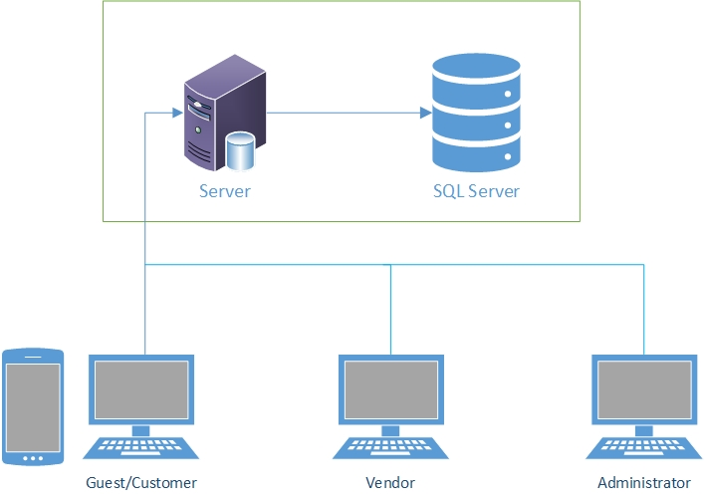
SƠ ĐỒ TRIỂN KHAI

Slide 8
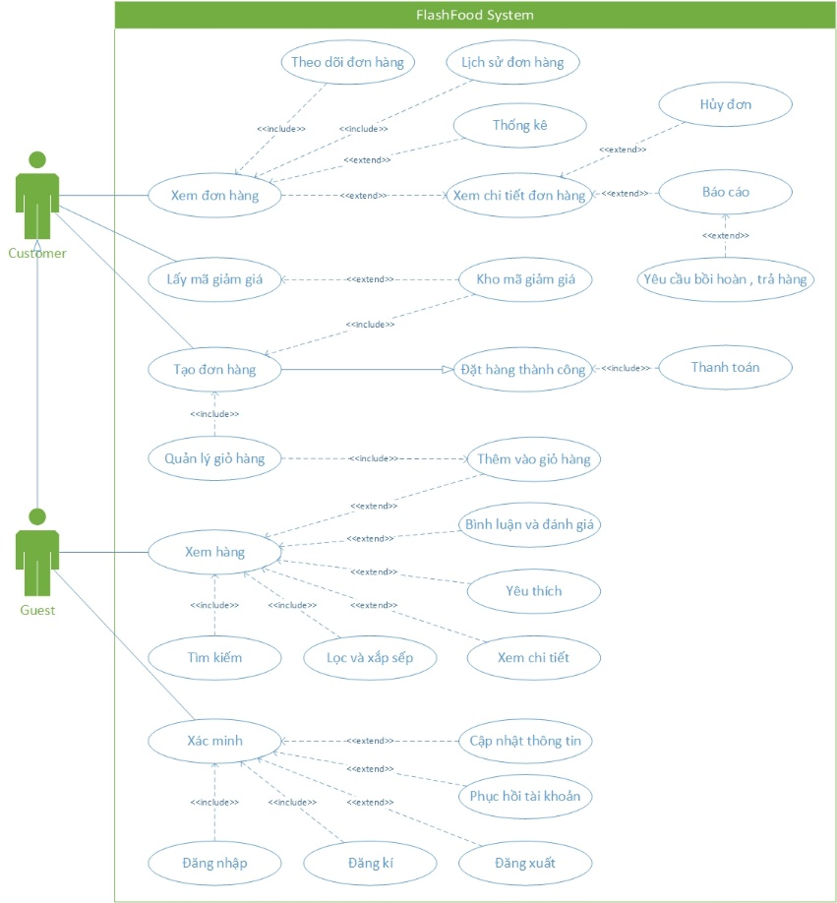
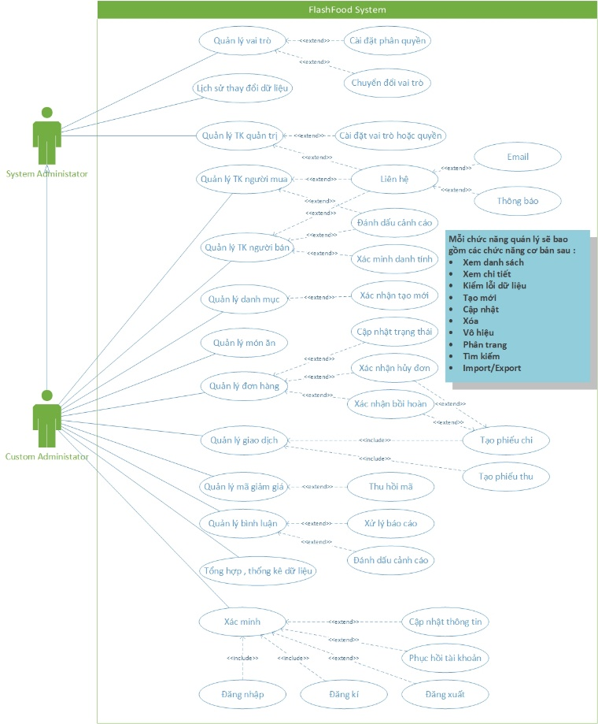
SƠ ĐỒ USE CASE

Slide 9
SƠ ĐỒ LOGIC

Slide 10
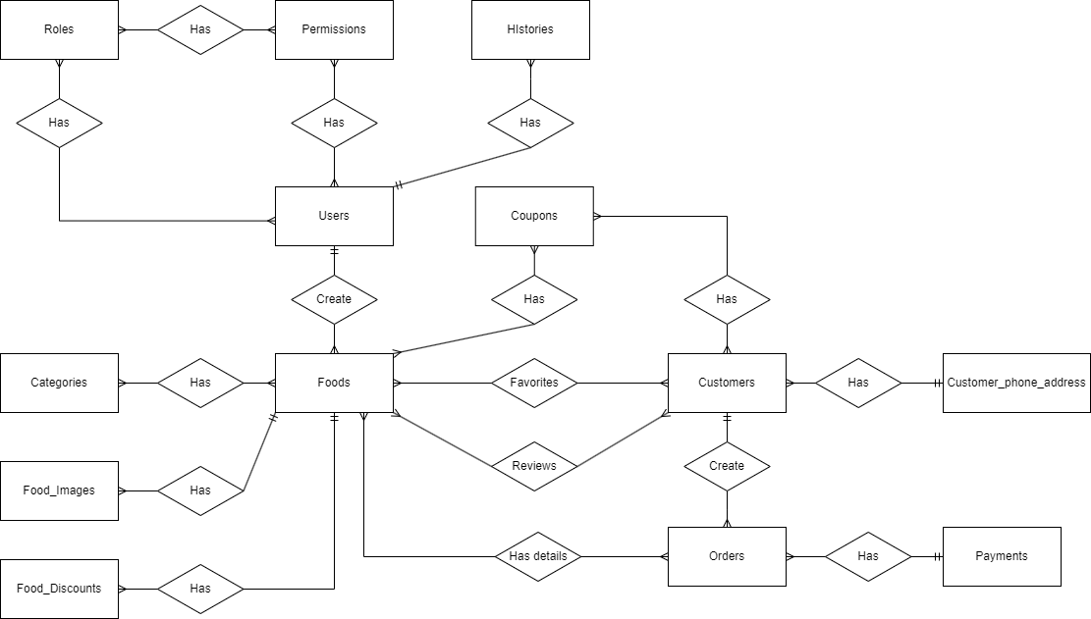
SƠ ĐỒ ERD

Slide 11
KIỂM THỬ

Slide 12
DEMO SẢN PHẨM

Slide 13
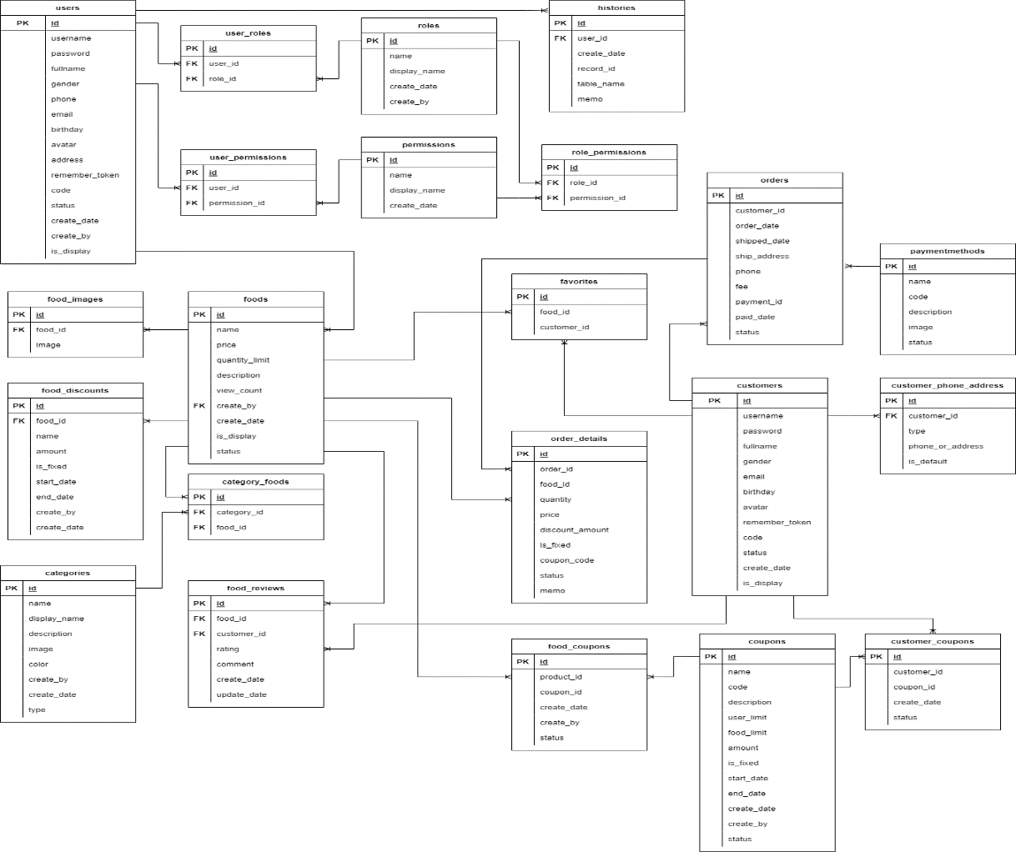
SƠ ĐỒ LỚP

Slide 14
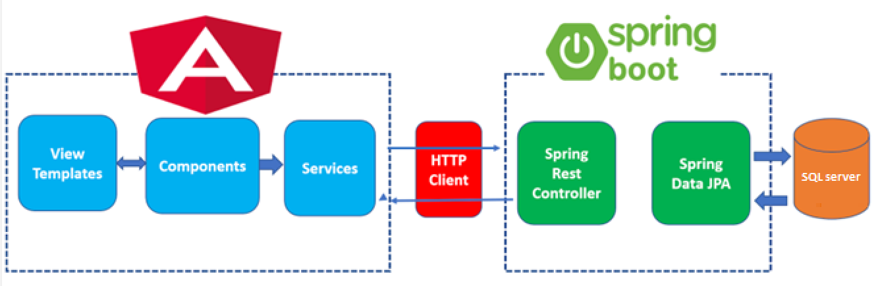
SƠ ĐỒ CÔNG NGHỆ

Slide 15
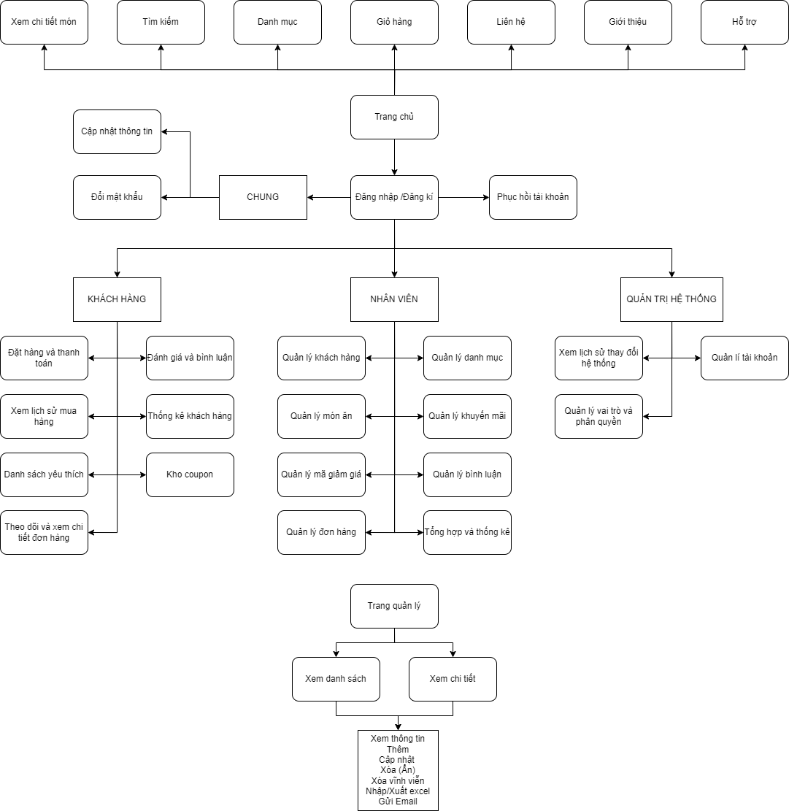
SƠ ĐỒ TỔ CHỨC GIAO DIỆN

Slide 16
PHÂN CÔNG DEMO

Slide 17
KHÓ KHĂN – THUẬN LỢI
Khó khăn
Các thành viên ít tương tác với nhau
Dealine chậm trễ
Thuận lợi
Hướng tương lai

